Slide 1
Organización de Computadoras
Clase 11

Slide 2
Temas de Clase
Almacenamiento óptico.
Monitores.
Impresoras.
Notas de Clase 11

Slide 3
RAID
Redundant Array of Independent/Inexpensive Disks
7 niveles propuestos (0 a 6)
No es una jerarquía
Conjunto de discos físicos vistos como una sola unidad lógica por el S.O.
Datos distribuidos en los discos físicos
Puede usarse capacidad redundante para almacenar información de paridad
Notas de Clase 11

Slide 4
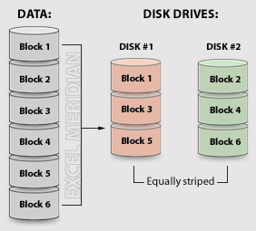
RAID 0
No protege datos, separa.
2 Discos mín.
Capacidad
  4 de 40GB = 160GB
  1 de 40GB y 3 de 60GB = 160GB
Notas de Clase 11

Slide 5
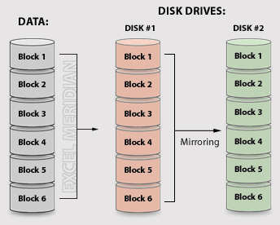
RAID 1
Redundancia
2 Discos mín.
Capacidad
  2 de 40GB = 40GB
  1 de 40GB y 1 de 60GB = 40GB
Notas de Clase 11

Slide 6
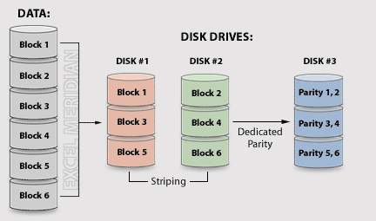
RAID 3
Separa
Paridad
Capacidad
3 de 80GB
= 160GB
Notas de Clase 11

Slide 7
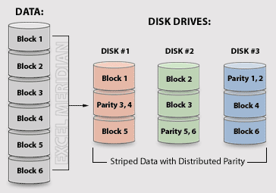
RAID 5
Separa
Paridad repartida
Capacidad
3 de 80GB
= 160GB
Notas de Clase 11

Slide 8
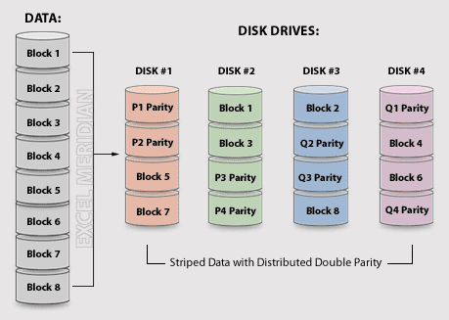
RAID 6
Separa
Paridad doble
Capacidad
4 de 80GB
= 160GB
Notas de Clase 11

Slide 9
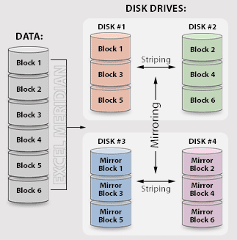
RAID 0-1
Separa
Redundancia
4 Discos mínimo
Capacidad
  4 de 40GB = 80GB
  1 de 40GB y 3 de 60GB = 80GB
Notas de Clase 11

Slide 10

CD-ROM
Basado en CD para audio.
Policarbonato revestido con capa altamen-te reflectiva, usualmente aluminio.
Datos almacenados como ‘pits’.
Lectura por laser reflejado.
0,5 micrones
0,83 micrones
1,6 micrones
Notas de Clase 11

Slide 11
Velocidades en CD-ROM
Audio
Velocidad lineal constante: 1,2 m/seg
  1 Pista en espiral (cerca de 5,6 km de largo)
    Resultarían 4666 segundos = 77,4 minutos
Velocidad angular variable: 200 a 530 rpm
Velocidad de reproducción: 75 sectores/1 segundo
Otras velocidades se expresan como múltiplo: 24X
  Representa la máxima velocidad que puede alcanzar
Notas de Clase 11

Slide 12
Formato CD-ROM
00
FF
x 10
00
Layered
ECC
Seg
Modo
Min
Sector
Datos
12 bytes
Sincron.
4 bytes
Identif.
2048 bytes
288bytes
2352 bytes
Modo 0= campo Datos en blanco
Modo 1= 2048 bytes en Datos + corrección de error
Modo 2= 2336 bytes de datos
Notas de Clase 11

Slide 13
Capacidad de un CD-ROM
KB
sec
sec
seg
seg
min
2
x 75
x 60
x 74 min =
= 666000 KB
≈
650 MB
Notas de Clase 11

Slide 14
Acceso al CD-ROM
Dificultoso
Mover cabeza lectora a una posición cercana
Establecer la velocidad correcta
Leer la identificación (dirección)
Ajustar a la posición requerida
Notas de Clase 11

Slide 15
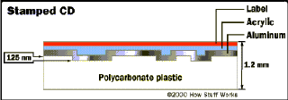
CD-ROM en corte
CD estampado
Label
Acrílico
Aluminio
125 nm
1,2 mm
Policarbonato
Notas de Clase 11

Slide 16
CD-ROM pros y contras
Gran capacidad (?)
Fácil para producción en masa
Removible
Robusto
Caro en pequeñas corridas
Lento
Solo lectura
Notas de Clase 11

Slide 17


Otros Ópticos
CD-Recordable
  WORM
  Compatible
CD-RW
  Borrable
  Compatible
  Costo en disminución
Notas de Clase 11

Slide 18
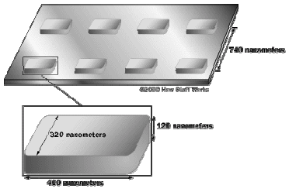
DVD
Digital Video Disk
  dispositivo para films
    Sólo películas
Digital Versatile Disk
  dispositivo para computadoras
    Puede leer disco de computadora y disco de video
740 nm
120 nanometros
400 nanometros
Notas de Clase 11

Slide 19
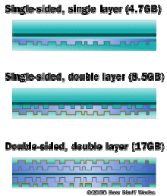
DVD - Tecnología
Simple lado, simple capa (4,7GB)
Multi-capa
Capacidad muy alta
Toda una película
  compresión MPEG
Estandarizado (?)
Simple lado, doble capa (8,5GB)
Doble lado, doble capa (17GB)
Notas de Clase 11

Slide 20
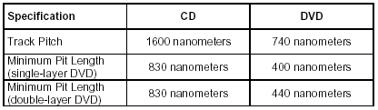
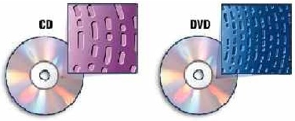
Comparando CD - DVD
Notas de Clase 11

Slide 21
Diferencia entre Blu-ray y DVD
Parameters Blu-ray DVD
Storage capacity 25GB (single-layer) 4.7GB (single-layer)
50GB (dual-layer) 8.5GB (dual-layer)
Laser wavelength 405nm (blue laser) 650nm (red laser)
Numerical aperture (NA) 0.85 0.60
Disc diameter 120mm 120mm
Disc thickness 1.2mm 1.2mm
Protection layer 0.1mm 0.6mm
Hard coating Yes No
Track pitch 0.32µm 0.74µm
Data transfer rate (data) 36.0Mbps (1x) 11.08Mbps (1x)
Data transfer rate (video/audio) 54.0Mbps (1.5x) 10.08Mbps (<1x)
Video resolution (max) 1920×1080 (1080p) 720×480/720×576 (480i/576i)
Video bit rate (max) 40.0Mbps 9.8Mbps
Video codecs MPEG-2 MPEG-2
MPEG-4 AVC , SMPTE VC-1 -
Audio codecs Linear PCM , Dolby Digital Linear PCM , Dolby Digital
Dolby Digital Plus , Dolby TrueHD DTS Digital , Surround
DTS Digital , Surround , DTS-HD -
Interactivity BD-J DVD-Video
Notas de Clase 11

Slide 22
Cinta Magnética
Acceso en Serie
Lento
Muy económica
Backup y archivo
Notas de Clase 11

Slide 23
MODEM (MOdulador, DEModulador)
Convierte señales ‘0’ y ‘1’ en tonos de audio.
  Sistema telefónico responde entre 50 y 3500 Hz.
Tasa Bits/seg (bps) es el número de bits enviados por segundo.
Tasa Baudio (baud rate) es el número de cambios de señal por segundo (por J. Baudot).
  Máxima tasa baudio para el sistema telefónico es 2400.
Notas de Clase 11

Slide 24
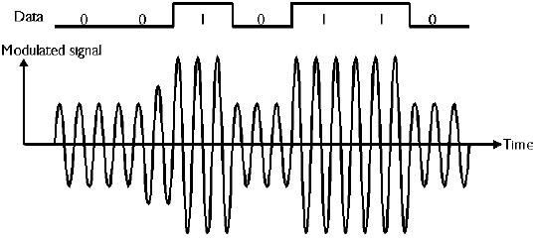
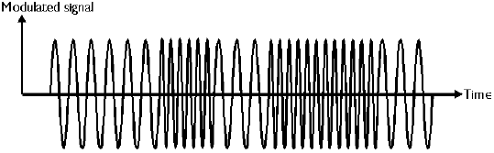
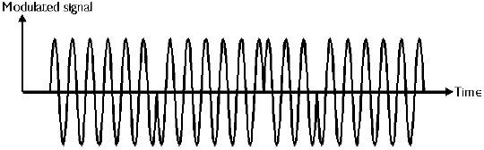
MODEM (2)
Amplitud Modulada
Frecuencia Modulada
Fase Modulada
Notas de Clase 11

Slide 25
MODEM (3)
Es posible enviar varios bits por baudio, señalando en frecuencias diferentes
Ejemplo
enviar una de 4 señales diferentes, 2400 veces por segundo:
  Las cuatro señales representan 00, 01, 01, o 11, se puede enviar dos bits por baudio
  tasa bps = tasa baudio x log₂(n)
Notas de Clase 11

Slide 26
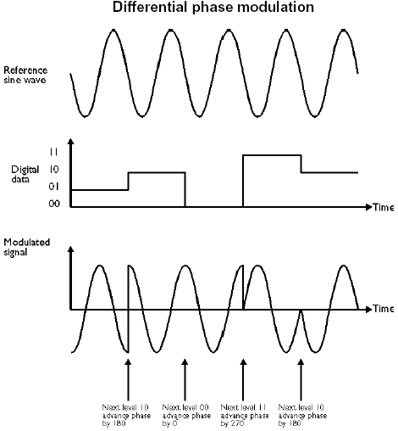
MODEM (4)
Fase modulada diferencial
Notas de Clase 11

Slide 27
“Smart” Modems
A veces llamados “Hayes compatible”
Computadora controla:
  discado
  establece la tasa de bit (bit rate)
  programa contestador, re-discado, etc.
  capaz de compresión de datos
Modems son de 2400 baudios máximo
Máximo bit rate, 57600 bps (56K)
Notas de Clase 11

Slide 28
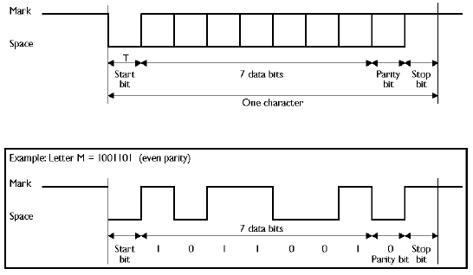
Comunicación Asincrónica de Datos
No hay reloj común -- debe ser inferido de los datos
(Capa física: MARCA = -3 to -12 volts, ESPACIO = +3 to +12 VOLTS.)
Notas de Clase 11

Slide 29
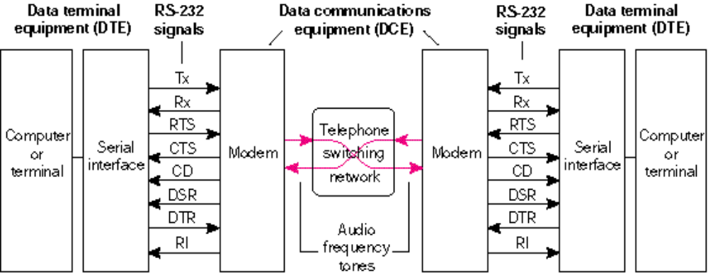
Comunicaciones por modem
Protocolo RS-232
Mayor uso en comunicaciones asincrónicas
Notas de Clase 11

Slide 30
Dispositivos de Entrada de Datos
Teclado y Mouse
  Tasas de entrada muy lentas
  10 caracteres de 8 bits por segundo en teclado
  El mouse es más rápido: 1 cambio en los bits de la posición X e Y por milisegundo
  Click de mouse: bit por 1/10 segundo
El desafío del diseño de dispositivos de entrada de datos manual es reducir el número de partes móviles
Notas de Clase 11

Slide 31
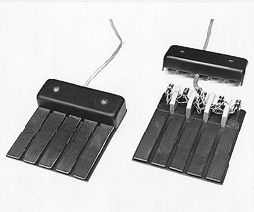
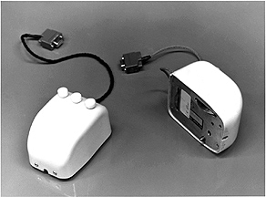
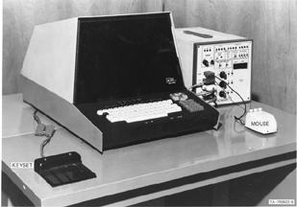
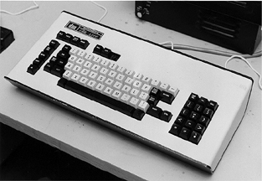
Notas de Clase 11

Slide 32
Dispositivos de Salida de Datos
Monitores de Video
  Alfanuméricos
  Gráficos
Impresoras
  Impacto
  Laser
Notas de Clase 11

Slide 33
Monitores de Video
Color o blanco y negro
Imágen trazada en pantalla de a línea por vez (raster)
Puntos en pantalla (Pixel) se marcan con un haz de electrones
El haz se desvía horizontal y verticalmente
Se muestran 50/60 cuadros completos por segundo
Resolución Vertical: número de líneas ≈500
Resolución Horizontal: puntos por línea ≈700
Puntos por segundo ≈ 60x500x700 ≈ 21M puntos/s
Notas de Clase 11

Slide 34
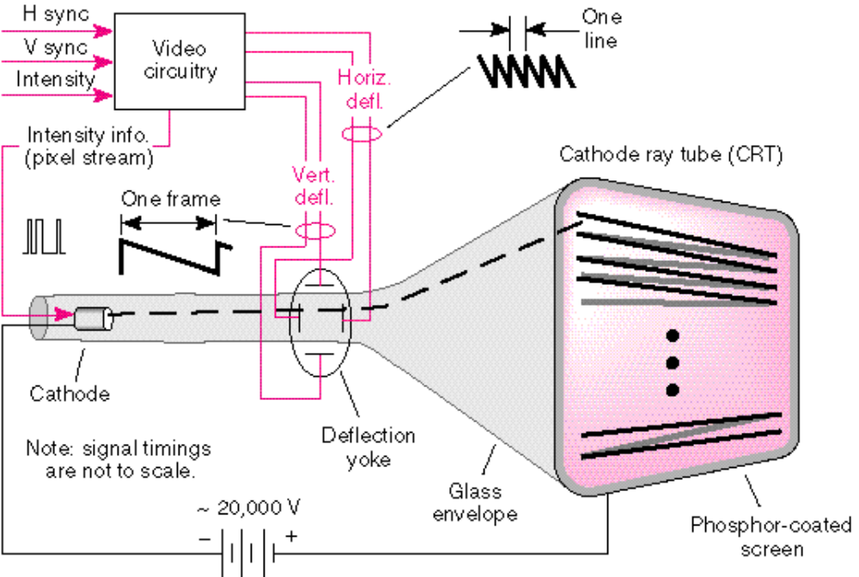
Esquema de Monitor de Video
Notas de Clase 11

Slide 35
Dos tipos de Video:
Terminal y Mapeado en memoria
Monitor de video, memoria de visualización y tecla-do armados juntos para formar un Terminal.
Monitor de video con memoria de visualización que está mapeada en memoria.
Terminales: usualmente orientados a caracter
  conexión con ancho de banda pequeño (serie)
Visualización con memoria de video mapeada per-mite mostrar imágenes y movimiento
  conexión al bus de memoria permite cambios rápidos (ancho de banda grande)
Notas de Clase 11

Slide 36
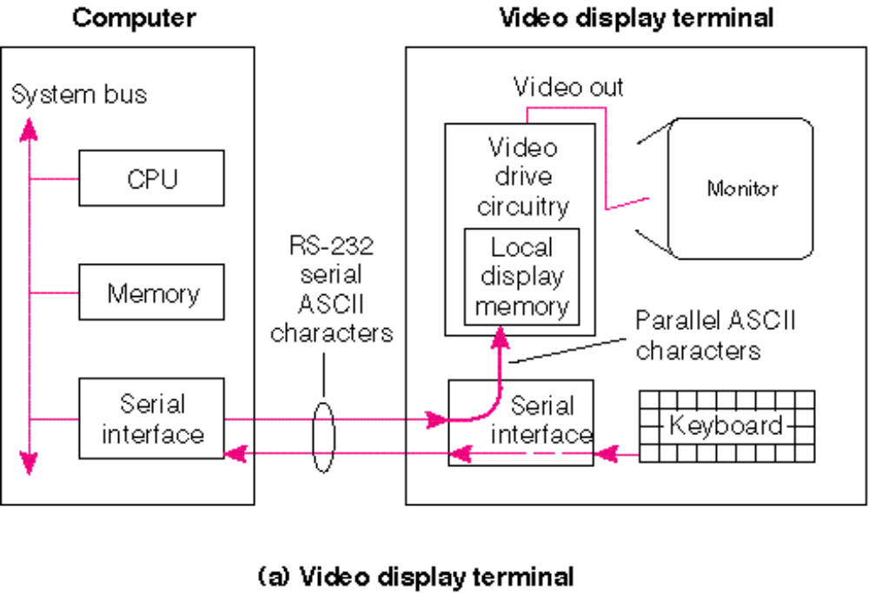
Video Terminal
(orientado a Caracter)
Notas de Clase 11

Slide 37
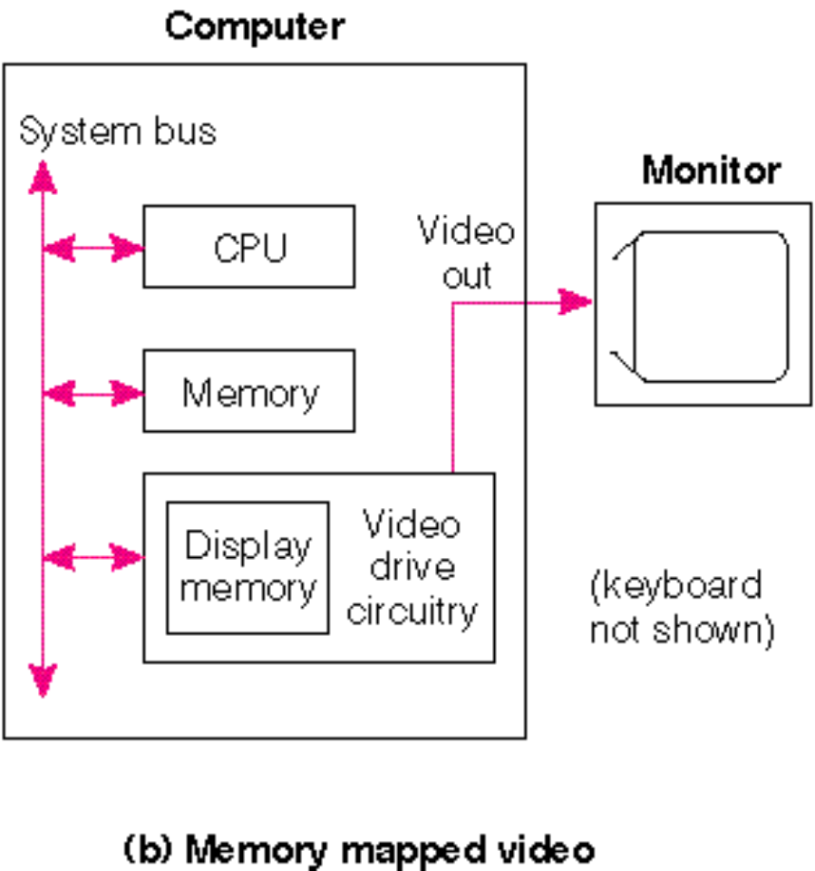
Video Mapeado en Memoria
(orientado a Pixel)
Notas de Clase 11

Slide 38
Memoria de visualización
Monitores alfanuméricos
  En memoria se almacenan sólo códigos de caracter
  Los códigos de carácter se convierten en pixels por una ROM de caracteres
  Por caracter se generan varios pixels sucesivos en varias líneas sucesivas
Monitores gráficos (bit mapped)
  Cada pixel es representado por bits en memoria
  Los visualizadores B/N pueden usar un bit por pixel
  En gama de grises/color requerirán varios bits por pixel
Notas de Clase 11

Slide 39
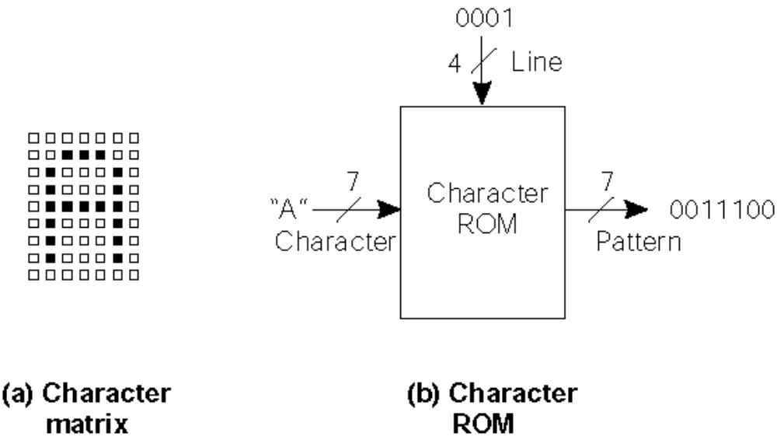
ROM de Caracteres
Los bits de una línea son leídos serialmente
Se accesa 9 veces a la misma posición horizontal y sucesivas posiciones verticales
Notas de Clase 11

Slide 40
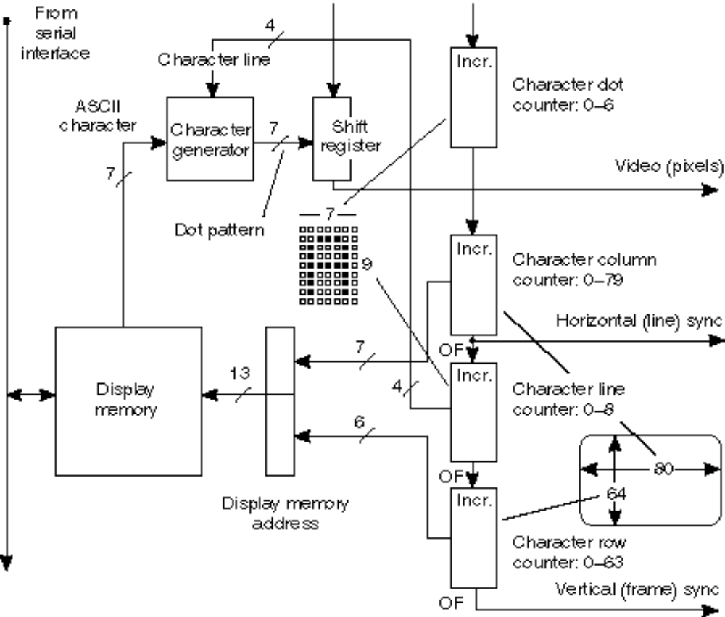
Controlador de Video (alfanumérico)
Contadores cuentan
los 7 puntos en un caracter,
los 80 caracteres a lo ancho de la pantalla,
las 9 líneas en un caracter, y
las 64 filas de caracteres desde arriba hacia abajo
Notas de Clase 11

Slide 41
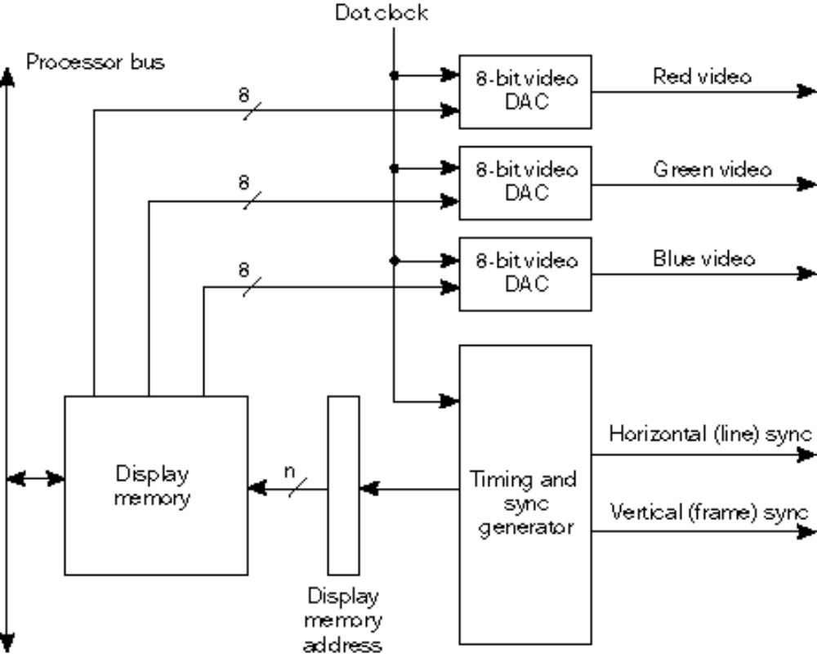
Controlador de Video (True Color)
La memoria debe almacenar 24 bits por pixel para una resolución de 256 niveles
A 20M puntos por segundo, el ancho de banda de la memoria es muy grande
Se requiere lugar para la RAM de video
Notas de Clase 11

Slide 42
Impresoras de impacto
Carácter formado
  Margarita
  Cinta
Matriz de Puntos:
  Arma los caracteres
  Punzones manejados por solenoides
  Punzón golpea una cinta entintada y marca el papel
  Tantos punzones como alto de la matriz de caracteres
  Baja resolución
Notas de Clase 11

Slide 43
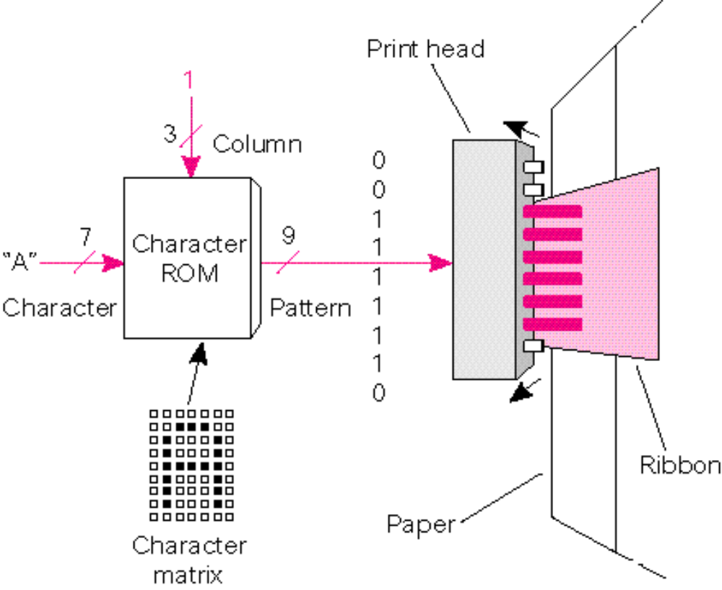
Impresión con Matriz de Puntos
Imprime una columna por vez
Puede usar una ROM de caracteres
La ROM se lee en paralelo por columna, en vez de serie por fila como en el video alfanumérico
Notas de Clase 11

Slide 44
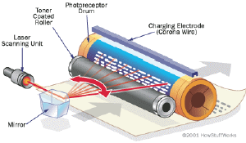
Impresora Laser
Página completa
300 a 1200 puntos por pulgada (dpi)
Notas de Clase 11

Slide 45
Impresora Ink-jet
Trasductor ultrasónico lanza pequeños chorros de tinta a los puntos correctos con la cabeza moviéndose sobre el papel
Blanco/negro y Color
Precio y resolución entre las anteriores
Notas de Clase 11

Slide 46
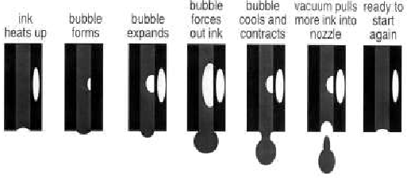
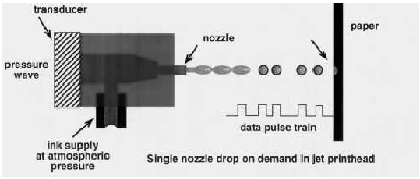
Tecnologías Ink Jet
Burbuja Térmica
Piezoeléctrica
Notas de Clase 11

Slide 47
mas información …
Capítulos 7 a 11
  Estructura de Computadores y Periféricos
    R. Martinez Durá, J. Boluda Grau, J. Perez Solano
    Editorial Alfaomega, México
    ISBN 970-15-0690-1
Links de interés
  http://www.pctechguide.com/02Multimedia.htm
  http://www.pctechguide.com/02Input-Output.htm
Notas de Clase 11

